Slide 1
Тема урока:
«Обобщение знаний о склонении имён прилагательных в единственном числе».

Slide 2
Читаем хором вслух:
Мы – умные!
Мы – дружные!
Мы – внимательные!
Мы – старательные!
Мы отлично учимся!
Всё у нас получится!

Slide 3
Тест
1.Часть речи, отвечающая на вопросы какой? какая? какое? какие?
А) существительное
Б) прилагательное
В) глагол
2. Как изменяется имя прилагательное?
А) по родам и падежам
Б) по падежам
В) по родам, числам и падежам
3. Как определить падеж прилагательных?
А) по окончанию прилагательного
Б) по вопросу от существительного к прилагательному
В) по падежу существительного, с которым связано прилагательное
4. Найдите предложение в котором есть словосочетание «берёзовая роща» в родительном падеже.
А) Мы любим гулять в берёзовой роще .
Б) Село раскинулось возле берёзовой рощи.
В) Дети любовались берёзовой рощей

Slide 4
Тест
1.Часть речи, отвечающая на вопросы какой? какая? какое? какие?
А) существительное
Б) прилагательное
В) глагол
2. Как изменяется имя прилагательное?
А) по родам и падежам
Б) по падежам
В) по родам, числам и падежам
3. Как определить падеж прилагательных?
А) по окончанию прилагательного
Б) по вопросу от существительного к прилагательному
В) по падежу существительного, с которым связано прилагательное
4. Найдите предложение в котором есть словосочетание «берёзовая роща» в родительном падеже.
А) Мы любим гулять в берёзовой роще .
Б) Село раскинулось возле берёзовой рощи.
В) Дети любовались берёзовой рощей

Slide 5

Пальчиковая разминка
Чтобы лучше нам писать,
Надо пальчики размять,
Раз, два, три, четыре, пять,
Вышли пальчики гулять.
Будут пальчики гулять,
А детишки все писать.

Slide 6
Чистописание
ая яя
ое ее
ой ый ий
белое синий красная

Slide 7
Склонение имен существительных и прилагательных
Что значит просклонять имя существительное и прилагательное?
Это значит изменять имя существительное и прилагательное по вопросам или по падежам.

Slide 8

Просклоняйте
словосочетания
Синяя тарелка - Iряд
Глубокое озеро - IIряд
Красивый дом - IIIряд

Slide 9
Именительный что? тарелка, какая? синяя
Родительный чего? тарелки, какой? синей
Дательный чему? тарелке, какой? синей
Винительный что? тарелку, какую? синюю
Творительный чем? тарелкой, какой? синей
Предложный о чём? о тарелке, какой? синей

Slide 10
Именительный что? озеро, какое? глубокое
Родительный чего? озера, какого? глубокого
Дательный чему? озеру, какому? глубокому
Винительный что? озеро, какое? глубокое
Творительный чем? озером, каким? глубоким
Предложный о чём? об озере , каком? глубоком

Slide 11
Именительный что? дом, какой? красивый
Родительный чего? дома, какого? красивого
Дательный чему? дому, какому? красивому
Винительный что? дом, какой? красивый
Творительный чем? домом, каким? красивым
Предложный о чём? о доме, каком? красивом

Slide 12
Вывод
Падежные окончания имён прилагательных
Падеж | Женский | Мужской | Средний
Именительный | ая,-яя | ой,-ий,-ый | ое,-ее
Родительный | ой,-ей | ого,-его | ого,-его
Дательный | ой,-ей | ому,-ему | ому,-ему
Винительный | ую,-юю | ый,-ий,-ой | ое,-ее
Творительный | ой,-ей,(ою,-ею) | ым,-им | ым,-им
Предложный | ой,-ей | ом,-ем | ом,-ем

Slide 13

Физкультминутка
Быстро поморгать,
закрыть глаза и
посидеть спокойно,
медленно считая
до пяти

Slide 14
Игра «Угадай сказочного персонажа».

Slide 15
1- на стар__ болоте, в лягушачь___ коже, мудр__ советом, в прекрасн__ царевну,
2- Хрустальн__ туфельку, на сказочн__ балу, у королевск____ дворца, от добр__ феи,
3- отважн__ девочка, трудн__ путём, с добр__ друзьями, к снежн__ королеве.

Slide 16
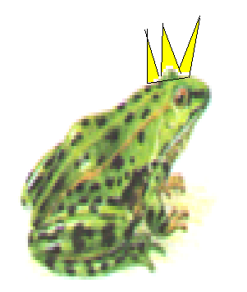


1- на старом болоте, в лягушачьей коже, мудрым советом, в прекрасную царевну,
П.п.
П.п.
Т.п.
В.п.
2- Хрустальную туфельку, на сказочном балу, у королевского дворца, от доброй феи,
В.п.
П.п.
Р.п.
Р.п.
3- отважная девочка, трудным путём, с добрыми друзьями, к снежной королеве.
И.п.
Т.п.
Т.п.
Д.п.

Slide 17
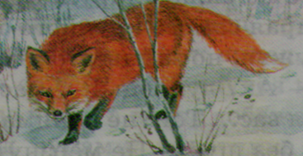
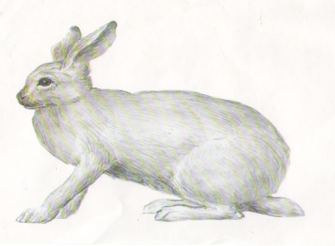
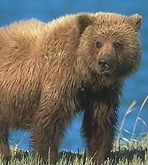
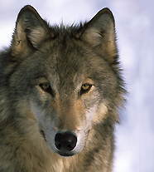
Соотнеси признак
Трусливый, косолапый, злой, хитрая,

Slide 18
Соотнеси признак
Трусливый, косолапый, злой, хитрая,

Slide 19
